Slide 1
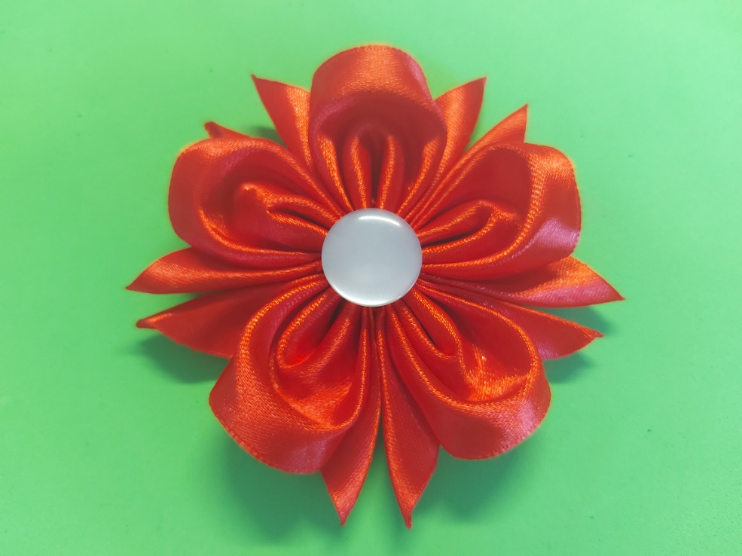
МАУДО г. Нягани «Центр детского творчества»
Детское объединение "Страна рукоделия"
Что такое «Канзаши»?
(Несложный цветок)
(1 год обучения)
Составила: Хомякова Ольга Александровна
педагог дополнительного образования
г. Нягань

Slide 2
Для изготовления цветка нам понадобится:
Атласная лента шириной 5 см и длиной 50 см;
Бусина или пуговка;
Швейные булавки;
Иголка и нитки (в тон);
Линейка;
Ножницы;
Клеевой пистолет.
НЕ ЗАБЫВАЕМ
ПРО ТЕХНИКУ БЕЗОПАСНОСТИ
ПРИ РАБОТЕ С НОЖНИЦАМИ, ИГЛАМИ И КЛЕЕМ!!!

Slide 3
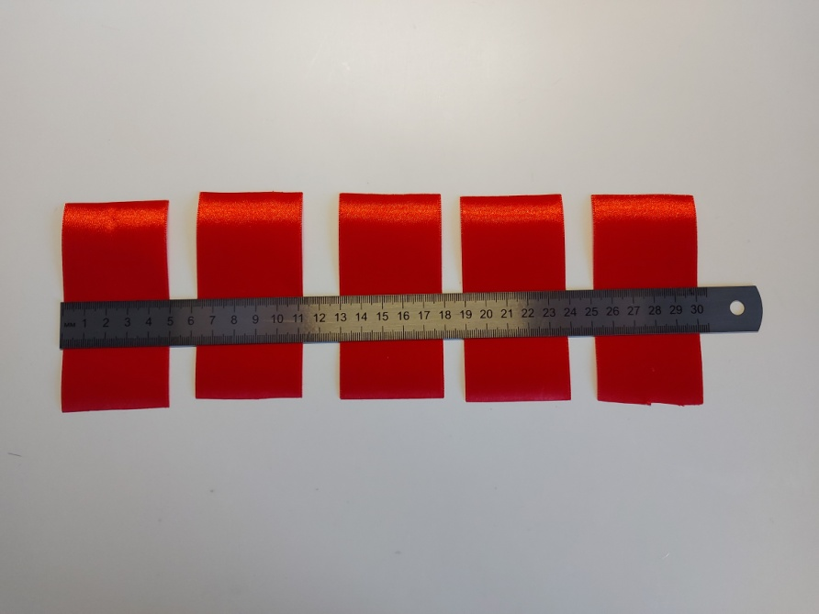
На прошлом занятии мы узнали, что такое Канзаши, где это искусство зародилось, его виды и какие нужны инструменты при работе с лентами. Сегодня мы попробуем сделать несложный цветок в данной технике. Берем ленту шириной 5 см и длиной 50 см. Делаем 5 отрезков по 10 см.

Slide 4
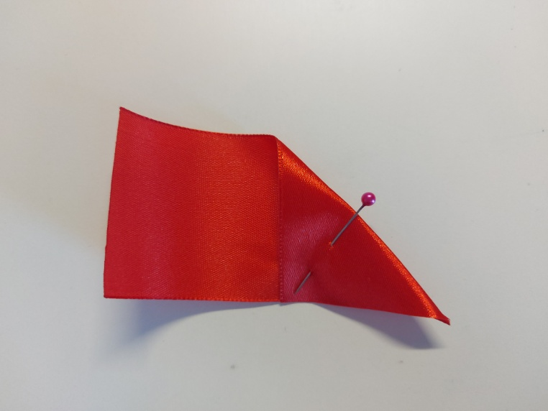
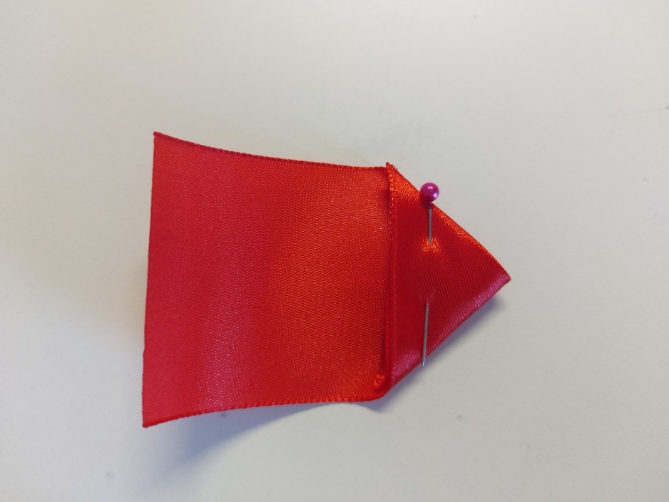
Берем отрезок и правый верхний угол складываем на 90 градусов вниз. А затем правый нижний угол поднимаем наверх. Закрепляем булавкой.

Slide 5
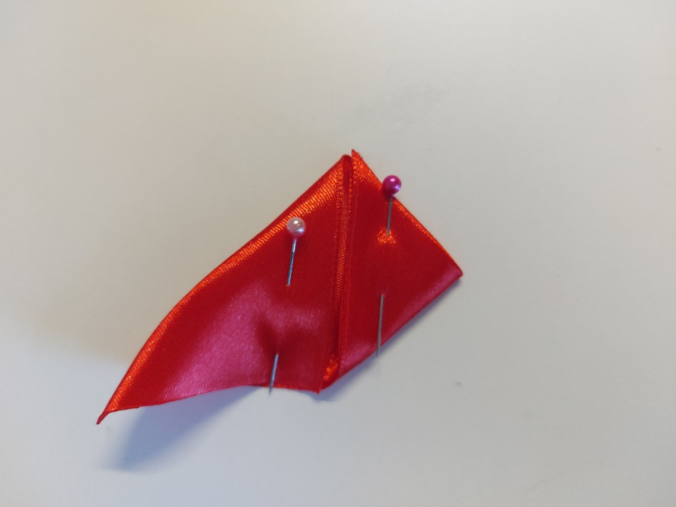
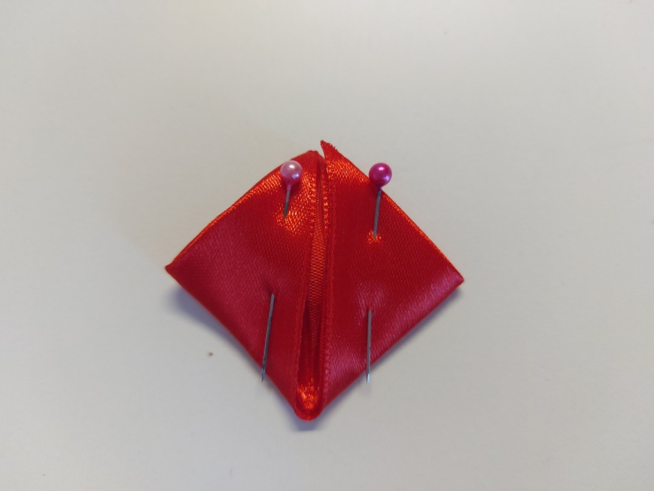
Тоже самое делаем и с другой стороны.

Slide 6
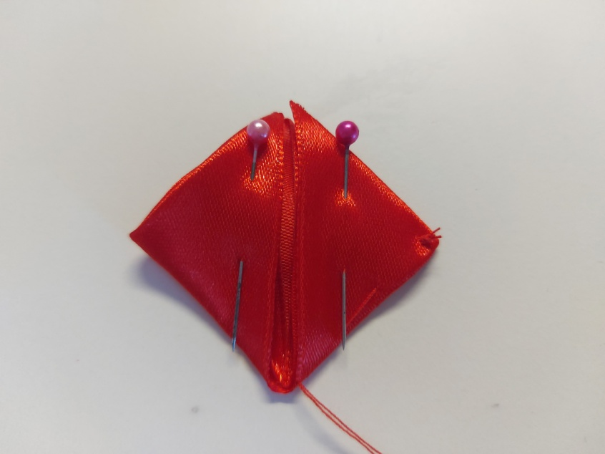
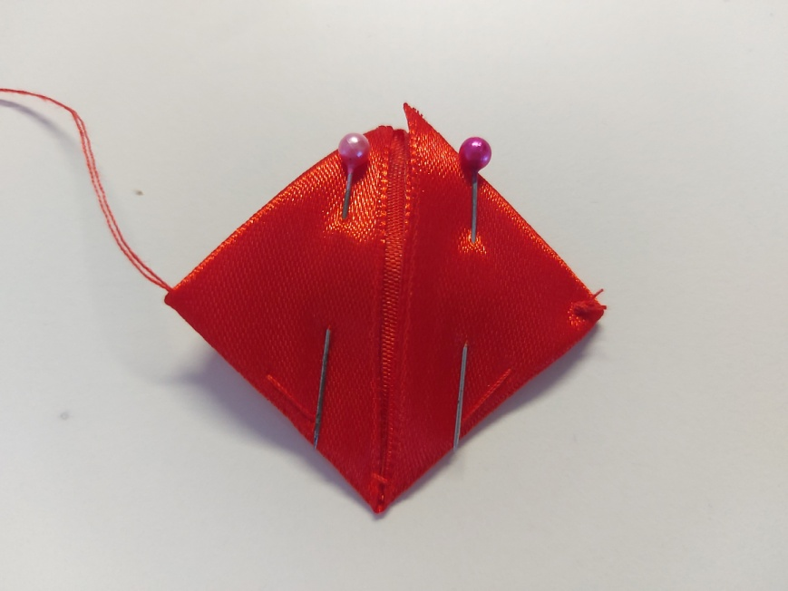
Берем нитку с иголкой и делаем 2 стежка (узелок с этой стороны) по правой нижней стороне и 2 - по левой.

Slide 7
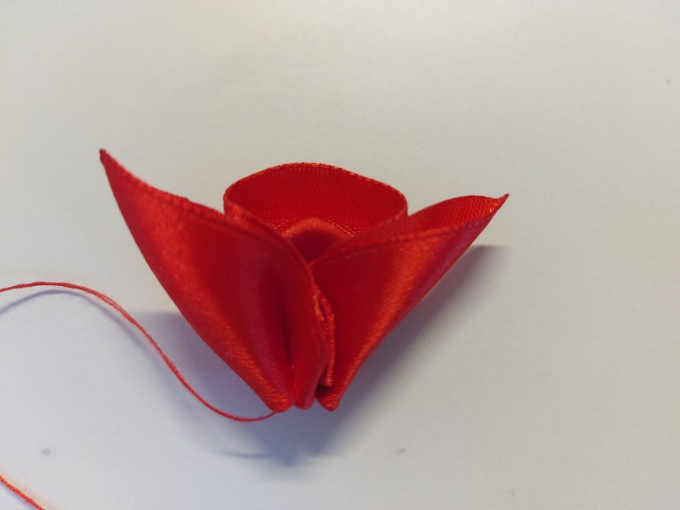
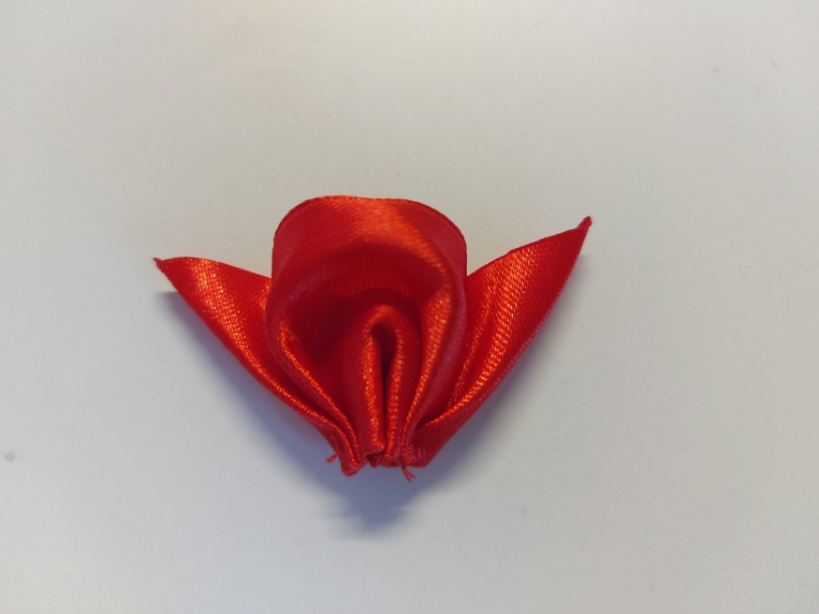
Убираем булавки и затягиваем нить. Закрепляем узелком и нить отрезаем. Лепесток переворачиваем.

Slide 8
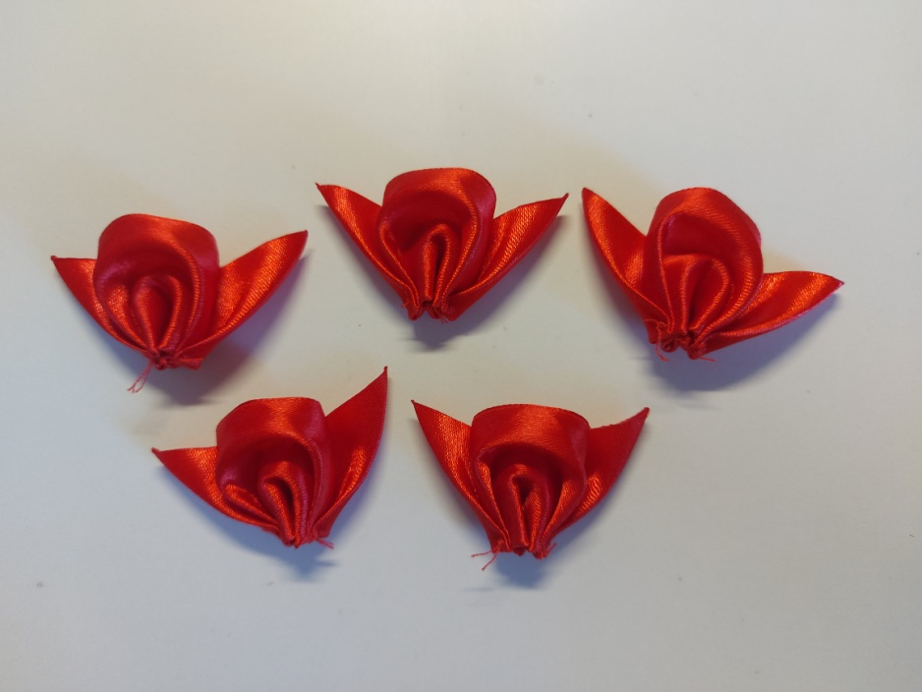
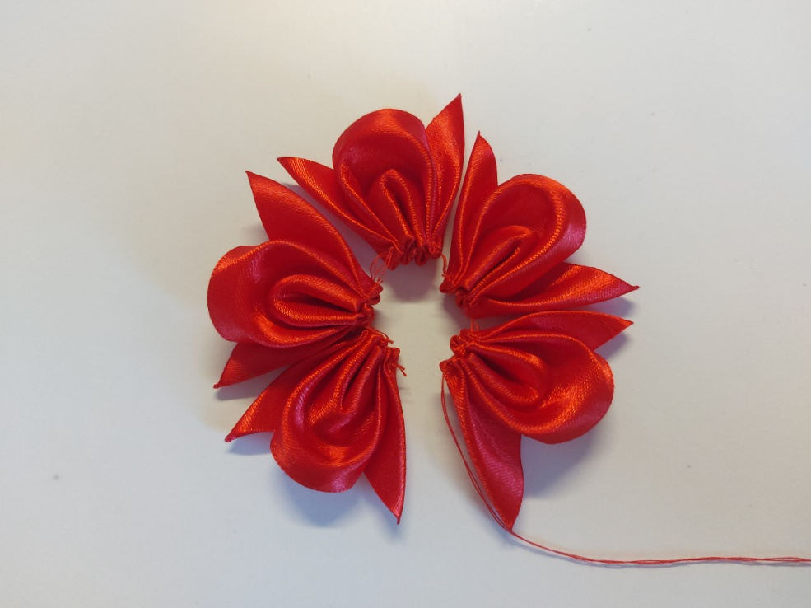
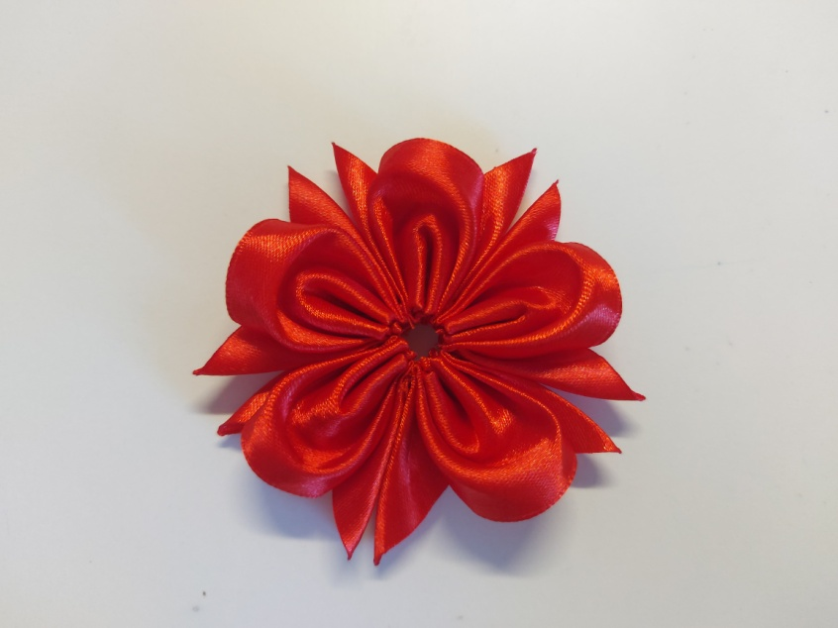
Делаем 5 таких лепестков, собираем на одну нить, затягиваем, закрепляем узелком и нить отрезаем.

Slide 9
Приклеиваем бусинку и наш цветок готов!

